Slide 1

JAUNAS ATKRITUMU APGLABĀŠANAS KRĀTUVES
UN ATKRITUMU UZGLABĀŠANAS UN KOMPOSTĒŠANAS LAUKUMA IZVEIDE
SADZĪVES ATKRITUMU POLIGONA “ĶĪVĪTES” TERITORIJĀ,
NEKUSTAMAJĀ ĪPAŠUMĀ “ĶĪVĪTES” GROBIŅAS PAGASTĀ, dienvidkurzemes NOVADĀ
Ietekmes uz vidi novērtējuma ziņojuma sabiedriskā apspriešana
Paredzētās darbības ierosinātājs: SIA «Liepājas RAS»
Pilnvarots pārstāvis: SIA «Geo Consultants»
2023. gada 10. janvāris

Slide 2
Vispārīga informācija
Paredzētā darbība: “Jaunas atkritumu apglabāšanas krātuves (turpmāk- Krātuve) un atkritumu uzglabāšanas un kompostēšanas laukuma (turpmāk – Uzglabāšanas/kompostēšanas laukums) izveide sadzīves atkritumu poligona “Ķīvītes” teritorijā, nekustamajā īpašumā “Ķīvītes”, Grobiņas pagastā, Dienvidkurzemes novadā”;
Darbības ierosinātājs: SIA “Liepājas RAS”, reģ. Nr. 42103023090, juridiskā adrese: “Ķīvītes”, Grobiņas pagasts, Dienvidkurzemes novads, LV–3430, tālrunis: 63459091, e– pasts: birojs@liepajasras.lv;
Paredzētā darbības vieta: sadzīves atkritumu poligona “Ķīvītes” teritorija, nekustamajā īpašumā “Ķīvītes”, Grobiņas pagastā, Dienvidkurzemes novadā.

Slide 3
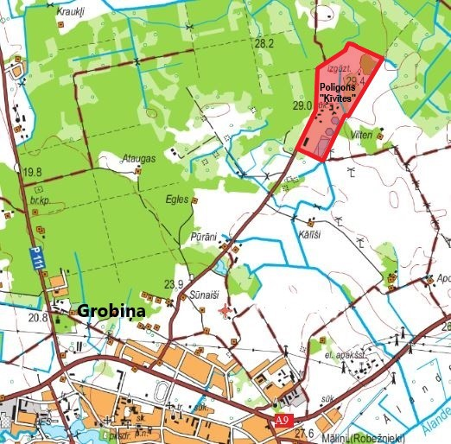
Paredzētās darbības atrašanās vieta

Slide 4
Ietekmes uz vidi novērtējuma procedūra
Ietekmes uz vidi novērtējuma procedūru (IVN) nosaka likums “Par ietekmes uz vidi novērtējumu” un 2011. gada 25. janvāra Ministru kabineta noteikumi Nr.83 “Kārtība, kādā novērtējama paredzētās darbības ietekme uz vidi”;
Saskaņā ar normatīvajos aktos noteikto: Vides pārraudzības valsts birojs ar 2020. gada 31. jūlija lēmumu Nr. 5-02/11 «Par ietekmes uz vidi novērtējuma procedūras piemērošanu» ir piemērojis IVN procedūru Paredzētajai darbībai – sadzīves atkritumu apglabāšanas krātuves II kārtas izbūvei sadzīves atkritumu poligonā “Ķīvītes”, Grobiņas pagastā, Dienvidkurzemes novadā (zemes vienības kadastra Nr. 6460 004 0421);
Sākotnējā sabiedriskā apspriešana notika laika posmā no 2021. gada 19. jūnija līdz 2021. gada 11. jūlijam. Neklātienes sanāksme tika organizēta no 2021. gada 19. jūnija līdz 1. jūlijam;
Vides pārraudzības valsts birojs 2021. gada 21. jūlijā izsniedza “Programmu Nr. 5-03/8 ietekmes uz vidi novērtējumam sadzīves atkritumu apglabāšanas krātuves II kārtas izbūvei cieto sadzīves atkritumu poligonā “Ķīvītes” Grobiņas novadā”.

Slide 5
Ietekmes uz vidi novērtējuma veikšana
Ietekmes uz vidi novērtējumu, saskaņā ar līgumu veica un IVN ziņojumu sagatavoja SIA “Geo Consultants” vides pārvaldības speciāliste Kristīne Liepiņa;
Poligona teritorijas bioloģisko daudzveidību un tajā sastopamās dabas vērtības novērtēja sertificēta eksperte Dr. biol. Līga Strazdiņa sugu un biotopu aizsardzības jomā par vaskulārajiem augiem, sūnām, ķērpjiem, mežiem un virsājiem, purviem (sertifikāts Nr.126., derīgs līdz 16.08.2027.);
Poligona teritorijas un tā tuvākās apkaimes novērtējums par plānotās darbības iespējamo ietekmi uz ornitofaunu (putniem) novērtēja sertificēts eksperts/ornitologs Kārlis Millers (sertifikāts Nr.052, derīgs līdz 06.03.2024);
Trokšņa izplatības novērtējumu prognozētās saimnieciskās darbības rezultātā veica Latvijas universitātes Ģeogrāfijas un zemes zinātņu fakultātes asociētā profesore Iveta Šteinberga;
Emisiju gaisā novērtējumam izmantoti:
SIA “Ekosoft” 2021. gadā izstrādātais SIA “Liepājas RAS” koģenerācijas iekārtu stacionāru piesārņojumu avotu emisijas limitu projekts;
Smaku koncentrācijas noteikšanai SIA “Latvijas Vides, ģeoloģijas un meteoroloģijas centrs” 2022. gada 6. jūnija testēšanas pārskats.

Slide 6
Paredzētās darbības vietas piemērotība
Plānotā darbība tiks veikta SIA "Liepājas RAS" apsaimniekotajā sadzīves atkritumu poligona "Ķīvītes" (SAP “Ķīvītes”) teritorijā, kas atrodas Grobiņas pagastā, Dienvidkurzemes novadā;
Poligona darbība un atkritumu apsaimniekošana, un apglabāšana šajā teritorijā notiek kopš 2004. gada;
Paredzētā darbība atbilst teritorijas plānotajai (atļautajai) izmantošanai un uz to nav attiecināmi normatīvajos aktos noteiktie aprobežojumi;
SAP “Ķīvītes” izveidots kā sadzīves atkritumu apglabāšanas poligons, kurā atbilstoši normatīvajos aktos noteiktajam tiek pieņemti un apsaimniekoti Dienvidkurzemes atkritumu apsaimniekošanas reģionā veidojošies atkritumi;
Ir izveidota atbilstoša atkritumu apsaimniekošanas, tai skaitā apstrādes un apglabāšanas infrastruktūra. Atkritumu poligonā ir nodrošināta vides aizsardzības pasākumu īstenošana, tai skaitā infiltrāta savākšana un attīrīšana, atkritumu gāzes savākšana un turpmākā izmantošana elektroenerģijas un siltumenerģijas ražošanai, atkritumu priekšapstrāde un šķirošana u.c.;

Slide 7
Paredzētās darbības vietas piemērotība
SIA “Liepājs RAS” ir izsniegta A kategorijas piesārņojošas darbības atļauja. SAP “Ķīvītes” poligona darbība atbilst normatīvajos aktos un A kategorijas piesārņojošas darbības atļaujā izvirzītajiem nosacījumiem, tai skaitā emisijas ārpus poligona teritorijas nepārsniedz normatīvajos aktos noteiktās robežvērtības;
Jaunās Krātuves ierīkošana nerada izmaiņas pašreizējā atkritumu pieņemšanas, šķirošanas un nodošanas deponēšanai sistēmā. Izmainās tikai apglabāšanas vieta un transporta ceļš no atkritumu šķirošanas rūpnīcas uz deponēšanas vietu;
Uzglabāšanas/kompostēšanas laukums paredzēts dalīti vāktu dārzu un parku atkritumu - bioloģisko atkritumu uzglabāšanai, laukumā tiks uzglabāts no fermentācijas rūpnīcas sagatavotais komposta materiāls pirms tā turpmākās izmantošanas, kā arī šajā laukumā var tik īslaicīgi uzglabāti būvniecības atkritumi un cita veida inertais materiāls;
Neizveidojot jaunu atkritumu apglabāšanas krātuvi, poligona kapacitāte tuvākajos gados būs izsmelta un būs nepieciešams veidot jaunu sadzīves atkritumu poligonu Dienvidkurzemes reģiona teritorijās radušos atkritumu apsaimniekošanai, vai arī tiks apdraudēta atkritumu apsaimniekošanas realizācija Dienvidkurzemes atkritumu apsaimniekošanas reģionā;

Slide 8
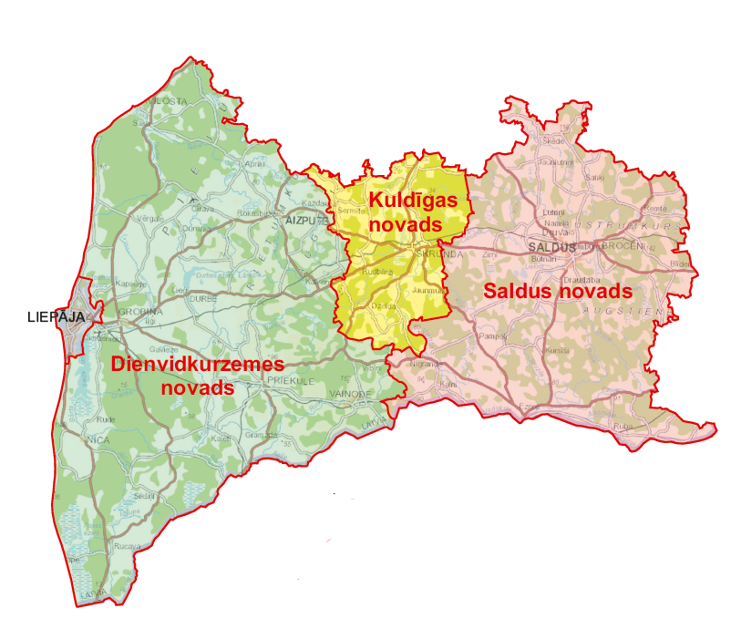
Paredzētās darbības vietas piemērotība
Plānotā darbība tiks veikta SIA "Liepājas RAS" apsaimniekotajā sadzīves atkritumu poligona "Ķīvītes" (SAP “Ķīvītes”) teritorijā, kas atrodas Grobiņas pagastā, Dienvidkurzemes novadā. Poligona darbība un atkritumu apsaimniekošanu un apglabāšanu šajā teritorijā notiek jau kopš 2004. gada;
Paredzētā darbība atbilst teritorijas plānotajai (atļautajai) izmantošanai un uz to nav attiecināmi normatīvajos aktos noteikti aprobežojumi;
SAP “Ķīvītes” izveidots kā sadzīves atkritumu apglabāšanas poligons, kurā atbilstoši normatīvajos aktos noteiktajam tiek pieņemti un apsaimniekoti Dienvidkurzemes (iepriekš Liepājas) atkritumu apsaimniekošanas reģionā veidojošies atkritumi.
Dienvidkurzemes atkritumu apsaimniekošanas reģiona teritorija

Slide 9
SAP “Ķīvītes” piegulošās teritorijas
Atbilstoši “Grobiņas novada teritorijas plānojumam 2014. - 2025. gadam” darbības vieta ir iekļauta L-3 apakšzonējumā, kuras izmantošanas mērķis ir sadzīves atkritumu un bioloģiskās pārstrādes un inerto atkritumu poligons “Ķīvītes”;
Poligons ziemeļos un dienvidrietumu daļā robežojas ar mežu teritorijām, austrumu daļā ar lauksaimniecībā izmantojamām zemēm;
Tuvākās dzīvojamās mājas atrodas 400 - 550 m attālumā (“Vilteri”, “Kālīši”) no poligona robežas;
Tuvākā apdzīvotā vieta ir Grobiņas pilsēta, kas atrodas aptuveni 3 km attālumā uz ziemeļiem.

Slide 10
SAP «Ķīvītes»
Poligons neatrodas un nerobežojas ar aizsargājamām dabas teritorijām vai mikroliegumiem, tai skaitā Eiropas nozīmes īpaši aizsargājamām dabas teritorijām (Natura 2000). Tuvākās īpaši aizsargājamās dabas teritorijas no SAP “Ķīvītes” ir divi mikroliegumi ar mērķi putnu aizsardzībai, kas izvietoti aptuveni 2 km attālumā uz ziemeļaustrumiem. Tuvākā īpaši aizsargājamā dabas teritorija Natura 2000 ir aptuveni 3,5 km uz ziemeļaustrumiem no poligona - dabas liegums “Tāšu ezers”;
Tuvākie arheoloģiskā mantojuma pieminekļi ir divas senkapu teritorijas: Porānu jeb Pūrānu senkapi (aptuveni 1 km attālumā uz dienvidrietumiem) un Kapsēdes senkapi (ap 2 km uz ziemeļrietumiem);
Poligona un tai skaitā paredzētās darbības teritorija ir ievērojami antropogēni pārveidota, praktiski nav saglabājies tās dabiskais reljefs, biotopi, augsne, saistībā agrāk veiktajiem meliorācijas darbiem ir mainījušies gruntsūdens līmeņi, virszemes notece, hidroloģiskais un hidroģeoloģiskais režīms;
Tiešā tuvumā no SAP “Ķīvītes” uz dienvidaustrumiem atrodas Grobiņas vēja elektrostacija (parks), kas ir paaugstināta riska objekts. Vēja ģeneratora drošības aizsargjoslas un poligona sanitārās aizsargjoslas pārklāšanās nerada pretrunas ar “Aizsargjoslu likumā” noteikto;
Poligona teritorijā atrodas vēl citi uzņēmumi (piemēram, SIA “Eco Baltia Vide” atkritumu šķirošanas rūpnīcu “Skudras”, B kategorijas piesārņojošās darbības veicējs), bet to darbība tiešā veidā neietekmē poligona darbību tai sk. plānoto un otrādi. Tāpat nav paredzams, ka šo uzņēmumu piesārņojošās darbības summēsies ar poligona piesārņojošām darbībām un veidos papildus slodzi videi;
Tuvākais un lielākais uzņēmums, saskaņā ar Valsts vides dienesta Publisko datu reģistra informāciju, kas veic A kategorijas piesārņojošās darbības, ir SIA “DG TERMINĀLS” naftas produktu termināls un tuvumā esošas naftas produktu saturošo notekūdeņu attīrīšanas iekārtas, kas atrodas Liepājā un ir 9 km attālumā;
Poligonam piegulošajā teritorijā nav rūpnieciska rakstura zonas, kurās notiek ražošana. Tuvāko un lielāko ražošanas uzņēmumu attālums no poligona teritorijas ir pietiekami tālu, lai ņemtu vērā potenciālās savstarpējās ietekmes uz vidi.

Slide 11
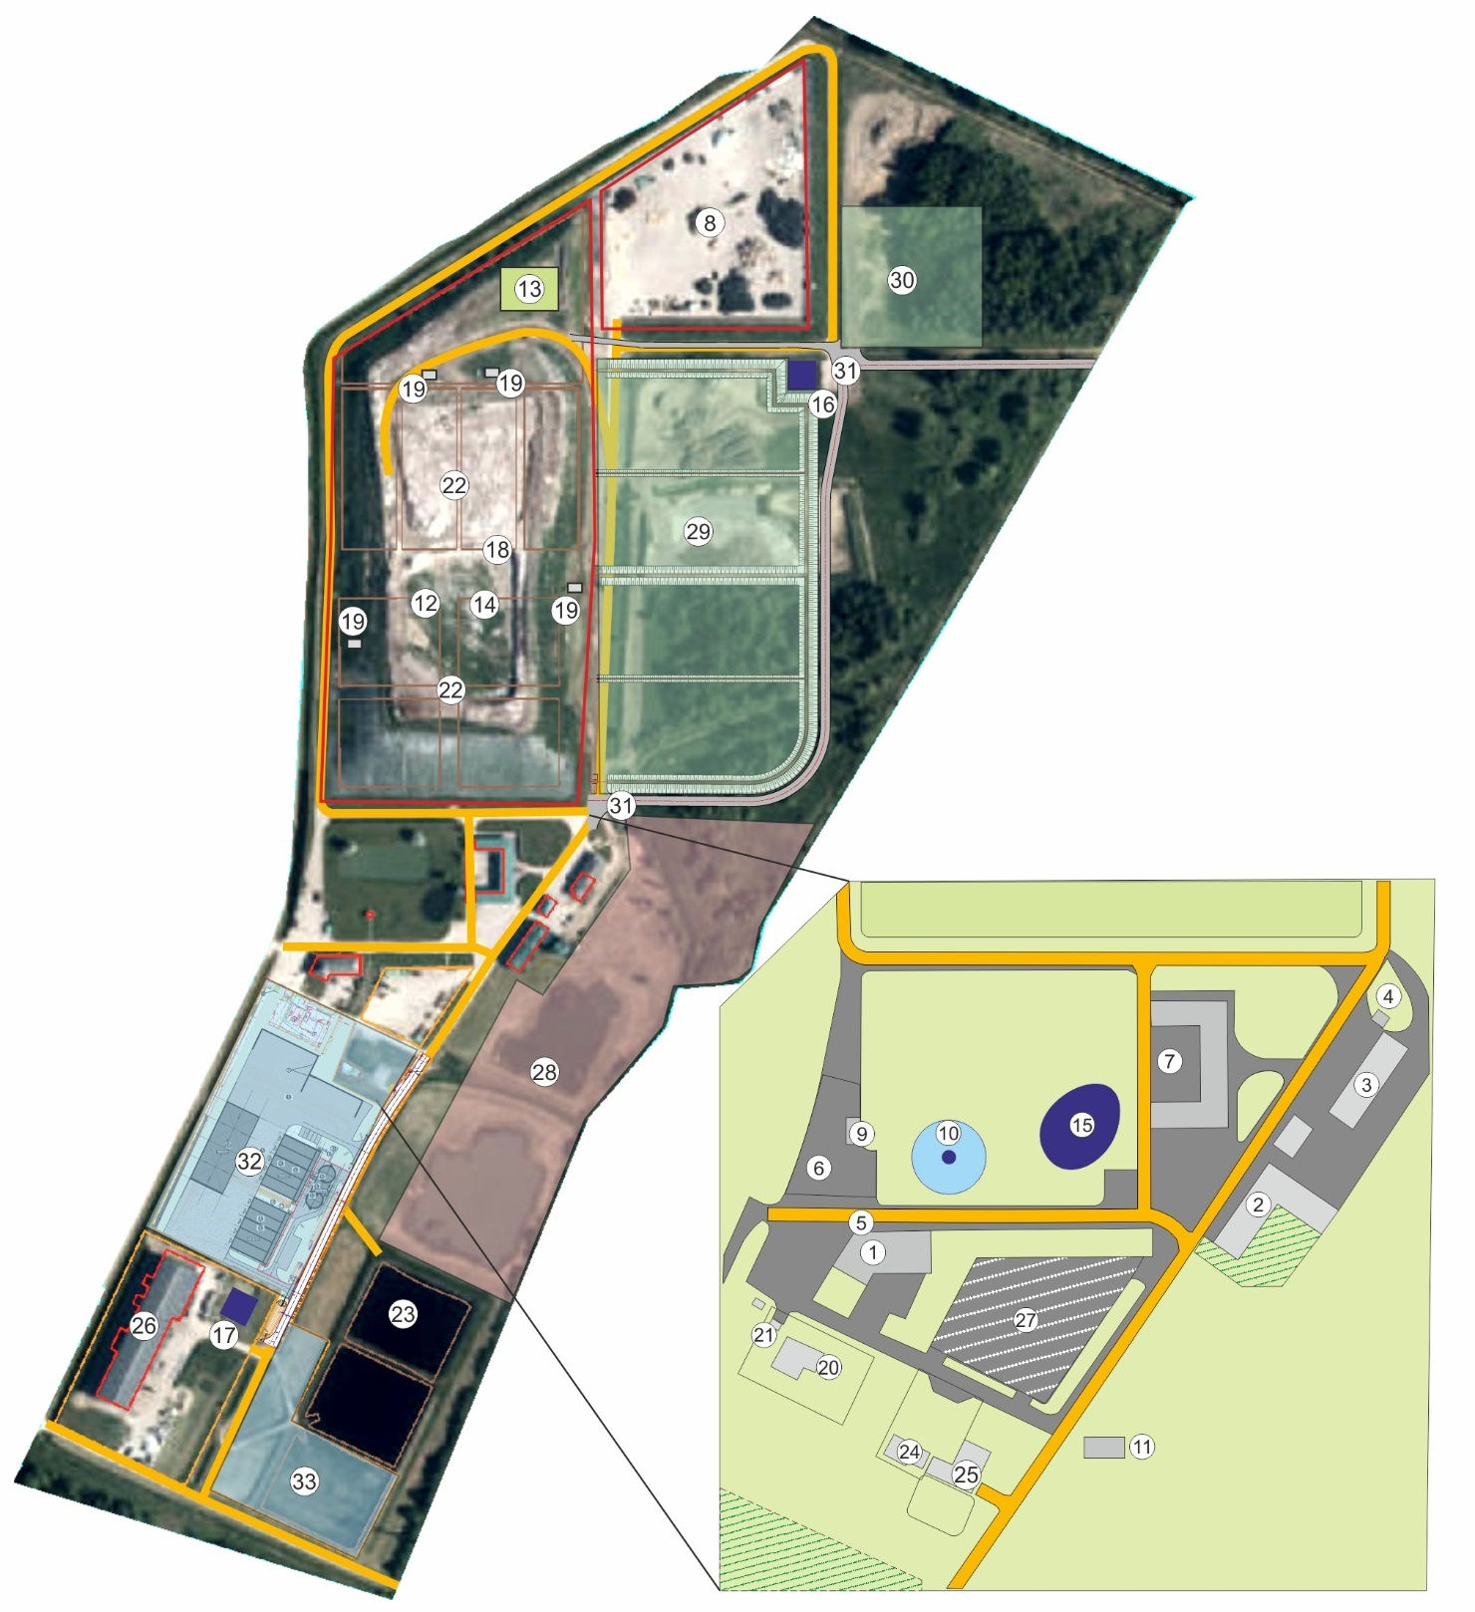
SAP “Ķīvītes” esošo un plānoto infrastruktūras objektu izvietojuma shēma
Objekta nosaukums | Apzīmējuma Nr. shēmā
Administrācija | 1
Garāžas un materiālu novietnes | 2
Darbnīcas | 3
Degvielas uzpildes stacija | 4
Atkritumu reģistrēšanas un svēršanas sistēma | 5
Šķiroto atkritumu savākšanas laukums | 6
Privātpersonu atkritumu izkraušanas laukums | 7
Atkritumu priekšapstrādes laukums | 8
Bīstamo atkritumu pagaidu uzglabāšanas novietne | 9
Ūdensapgādes urbums ar stingra režīma aizsargjoslu | 10
Notekūdeņu attīrīšanas iekārta | 11
Atkritumu apglabāšanas krātuve:
Sadzīves un inertiem atkritumiem | 12
Azbestu saturošiem atkritumiem | 13
Energošūna bioloģiskiem atkritumiem | 14
Ugunsdzēsības baseini:
Pie administrācijas ēkas | 15
Pie atkritumu priekšapstrādes laukuma | 16
Pie atkritumu šķirošanas rūpnīcas | 17
Gāzes savākšanas un pārstrādes sistēma:
Gāzes savākšanas cauruļvadu tīkls | 18
Regulēšanas stacija | 19
Sūknētava | 20
Koģenerācijas iekārta | 21
Infiltrāta savākšanas un attīrīšanas sistēma:
Savākšanas cauruļvadu tīkls | 22
Uzkrāšanas baseins | 23
Reversās osmozes infiltrāta attīrīšanas iekārta | 24
Ķimikāliju uzglabāšanas novietne | 25
Iznomātās un nomāšanai paredzētās teritorijas:
Atkritumu šķirošanas rūpnīca “Skudras” (SIA “Eco Baltia vide”) | 26
Laukums malkas žāvēšanai SIA “Zibenszeļļi” | 27
Potenciāli nomāšanai paredzētās teritorijas | 28
Pēc infrastruktūras paplašināšanas (ietekmes uz vidi novērtējuma objekts):
Atkritumu apglabāšanas krātuve (4,8 ha) | 29
Atkritumu uzglabāšanas un kompostēšanas laukums (1 ha) | 30
Jauns pievadceļš | 31
Citi plānotie infrastruktūras paplašināšanas objekti:
Bioloģisko noārdāmo atkritumu pārstrādes iekārtas - sausās fermentācijas rūpnīcas apbūvei paredzētā teritorija | 32
SIA “VNiMo Services” karalizatoru rūpnīcas apbūvei paredzētā teritorija | 33

Slide 12
Esošās infrastruktūras raksturojums
Galvenie atkritumu apsaimniekošanas infrastruktūras elementi:
Energošūna un krātuve atkritumu apglabāšanai - platība 5,6 ha;
Atkritumu priekšapstrādes laukums – platība 2,6 ha;
Krātuve azbestu saturošu atkritumu apglabāšanai;
Atkritumu šķirošanas un apstrādes iekārtas;
Šķiroto atkritumu savākšanas laukums privātpersonām;
Poligona gāzes apsaimniekošanas sistēma;
Infiltrāta apsaimniekošanas sistēma;
Nešķirotu sadzīves atkritumu sagatavošana apglabāšanai - poligona teritorijā izvietotājā šķirošanas rūpnīcā “Skudras”.

Slide 13
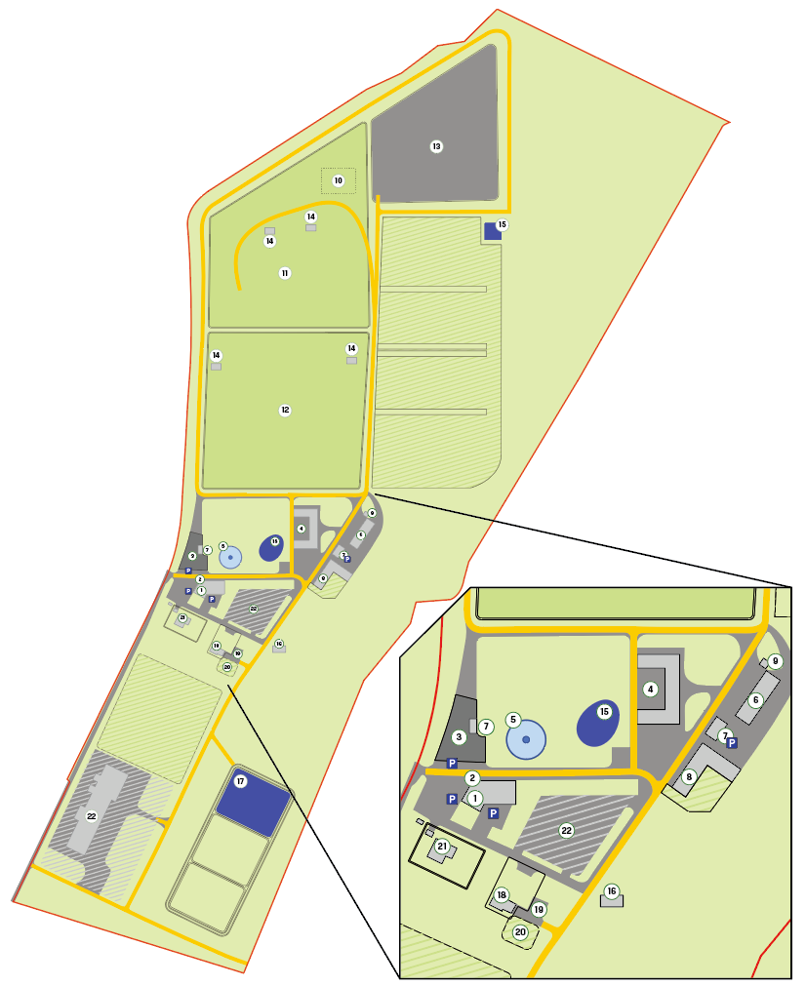
Paredzētās darbības raksturojums
Jaunas atkritumu apglabāšanas krātuves izveide aptuveni 4,8 ha platībā. Atbilstoši provizoriskajiem aprēķiniem, poligona potenciālā kapacitāte turpmākai atkritumu novietošanai ir ap 500 000 t;
Atkritumu uzglabāšanas un kompostēšanas laukuma izbūve aptuveni 1 ha platībā. Laukums paredzēts dalīti vāktu dārzu un parku atkritumu - bioloģisko atkritumu uzglabāšanai. Laukumā tiks uzglabāts no fermentācijas rūpnīcas sagatavotais komposta materiāls pirms tā turpmākās izmantošanas, kā arī šajā laukumā var tik īslaicīgi uzglabāti būvniecības atkritumi un cita veida inertais materiāls;
Jaunās krātuves un Uzglabāšanas/kompostēšanas laukuma apsaimniekošanai nepieciešamā infrastruktūra (ceļš aptuveni 0,6 ha platībā, inženierkomunikācijas).
Plānotais uzglabāšanas/
kompostēšanas laukums
Plānotā krātuve

Slide 14
Jaunās atkritumu apglabāšanas krātuves izveide
Jaunās krātuves pamatnes kopējā platība paredzēta ~4,8 ha, malu izmēri 160 x 307 m;
Jaunās Krātuves pamatne tiks veidota blakus esošais atkritumu krātuvei, pieslēdzoties pie tās. Atkritumu krātuve tiks veidota, pieslēdzoties pie esošā krātuves vaļņa, to savā starpā savienojot ar jaunizveidojamo HDPE plēvi, lai virsūdeņi, infiltrāts nenokļūtu gruntī. Savienojums jāveido hermētisks;
Veicot atkritumu deponēšanu jaunajā krātuvē, paredzēts esošos atkritumus piekļaut esošajai krātuvei, veidojot vienotu atkritumu krātuvi;
Krātuvē plānots izbūvēt arī gāzes savākšanas sistēmu, kas tiks savienota ar jau šobrīd poligonā darbojošos biogāzes ieguves sistēmu. Gāzes savākšanas sistēmas izbūve notiks paralēli atkritumu apglabāšanas procesam;
Atkritumu novietošana jaunajā Krātuvē būs tāda pati kā šobrīd – tie vienmērīgi tiks novietoti krātuvē, pa kārtām. Periodiski atkritumi tiks pārklāti ar pārklājuma materiālu, ko var veidot materiāls pēc bioloģisko atkritumu pārstrādes, smalcinātu mēbeļu frakcija un citi lietderīgi izmantojami atkritumi. Atkritumu blietēšanai tiks izmantots buldozers un kompaktors;
Pēc Krātuves piepildīšanas tiks nodrošināta tās rekultivācija;
Jaunās Krātuves teritorijas sagatavošanas un būvniecības laikā poligonā ienākošie atkritumi tiks apglabāti esošajās krātuvē, saglabājot poligona ikdienas funkcijas.

Slide 15
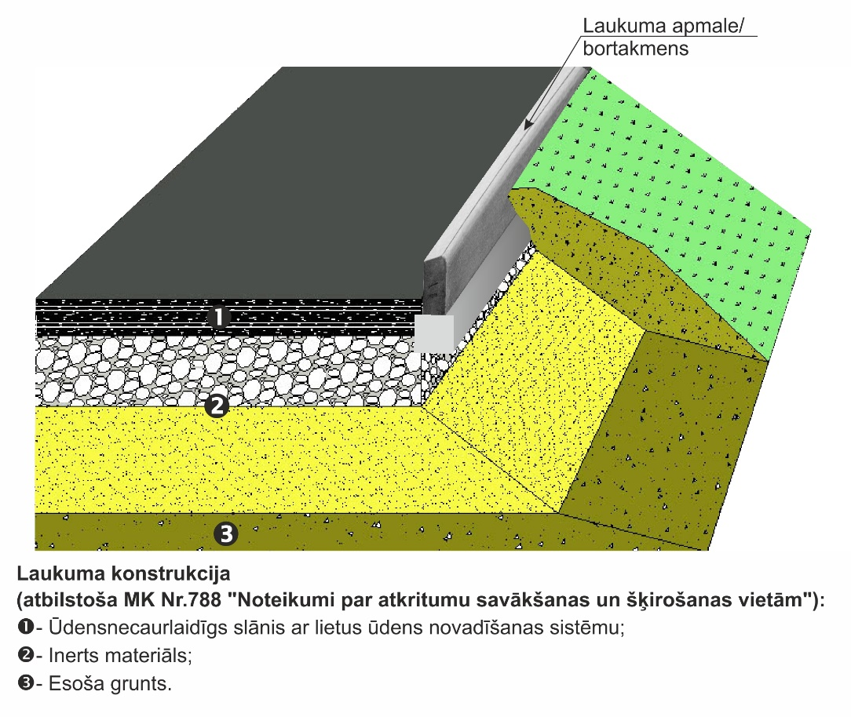
Uzglabāšanas un kompostēšanas laukums, tā izveide
Laukumā paredzēts uzglabāt dalīti vāktu dārzu un parku atkritumus, tiks uzglabāts arī no fermentācijas rūpnīcas sagatavotais komposta materiāls pirms tā turpmākās izmantošanas kā arī laukumā var tik īslaicīgi uzglabāti būvniecības atkritumi un cita veida inertais materiāls;
Laukuma provizoriskie izmēri paredzēti 100 x 100 m (kopējā platība ~ 1 ha);
Lai nodrošinātu ūdensnecaurlaidīgu segumu, kas nepieļautu gruntsūdeņu un pazemes ūdeņu piesārņošanu, ir izvēlēta ūdennecaurlaidīga laukuma pamatnes izveidošana (cietais segums var tikt veidots no asfaltbetona vai betona);
Laukums tiks aprīkots ar lietus ūdens savākšanas sistēmu, kas nodrošinās lietus ūdens (tai sk. sniega kušanas) savākšanu, attīrīšanu un novadīšanu caur smilšu un eļļas attīrīšanas iekārtām.
Atkritumu uzglabāšanas un kompostēšanas laukuma konstrukcijas šķērsgriezums

Slide 16
Alternatīvie risinājumi
Tika apskatīti šādi alternatīvu risinājumi:
1. alternatīva - jaunas atkritumu apglabāšanas krātuves izveide ar krātuves pamatni no mākslīgi izveidota izolācijas slāņa;
2. alternatīva - jaunas atkritumu apglabāšanas krātuves izveide ar krātuves pamatni no dabīgi izveidota izolācijas slāņa.
1. alternatīvas gadījumā kā būtisku ieguvu var izcelt gruntsūdens un augsnes piesārņošanās risku samazinājumu.
Savukārt 2. alternatīvas būvniecības fāzes izmaksas vērtējamas kā zemākas, nekā realizējot 1. alternatīvu.
Tomēr, ņemot vērā darbības potenciāli radītās ietekmes piesardzības, to lietderīguma apsvērumus, rekomendējams īstenot 1. alternatīvo variantu, kas ir videi draudzīgāks.

Slide 17
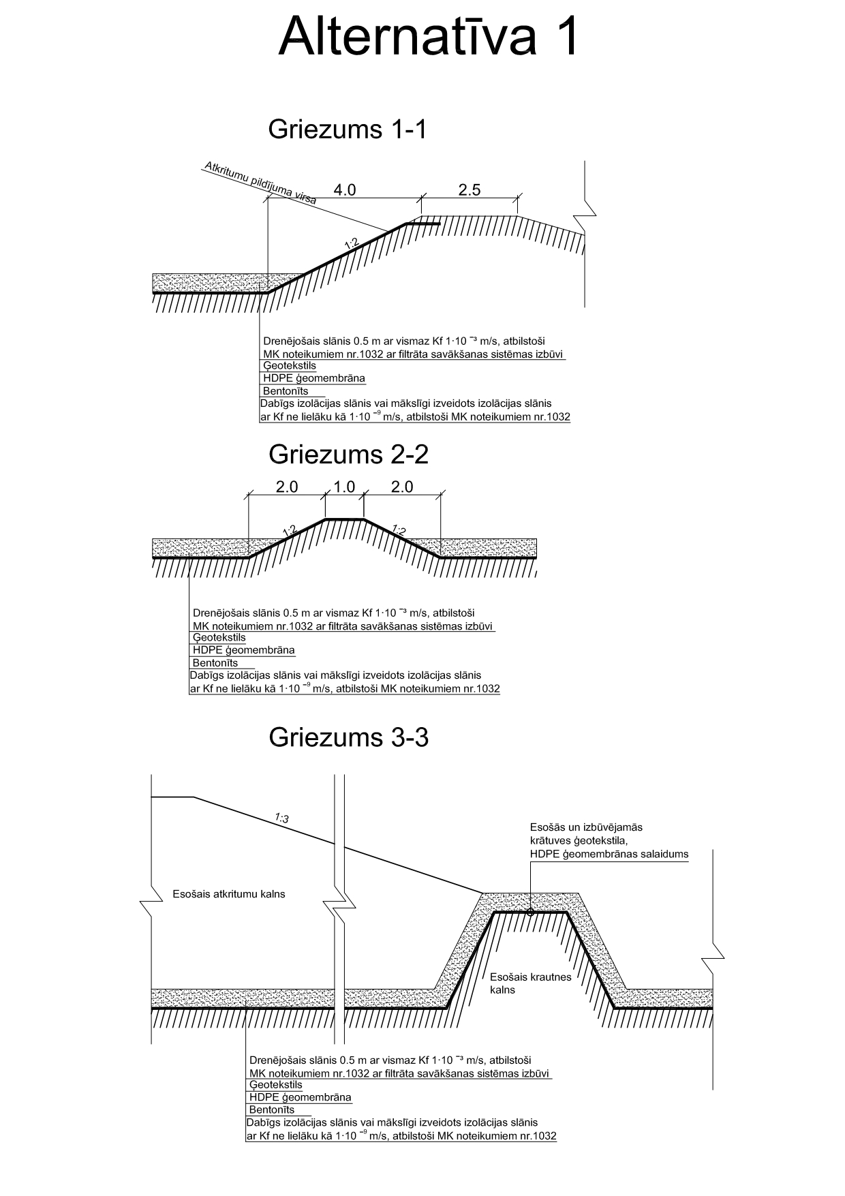
Atkritumu apglabāšanas krātuves uzbūve un tās pievienojums pie esošās krātuves (shematisks zīmējums), 1. alternatīva

Slide 18
Būtiskākās prognozējamās ietekmes
Pazemes ūdeņu kvalitāte. Tā kā jaunā Krātuve tiek izveidota ar atbilstošu izolētu pamatni, infiltrāta savākšanas sistēmu, nav prognozējama ietekme uz pazemes ūdens kvalitāti. Arī Uzglabāšanas/kompostēšanas laukums tiks izbūvēts ar ūdensnecaurlaidīgu segumu un aprīkots ar lietus ūdens savākšanas sistēmu. Līdz ar to jaunā apbūve neradīs ietekmi uz pazemes ūdens resursiem;
Virszemes ūdeņu kvalitāte. Krātuves izbūve un deponēšanas kārtība nodrošina to, ka virszemes ūdeņos nenonāk atkritumu infiltrāts. Jaunās šūnas infiltrāta savākšanas sistēma tiks pieslēgta pie jau esošās infiltrāta savākšanas, kā arī plānota sistēmas jaudas palielināšana. Infiltrāta apsaimniekošanai tiks saglabāta esošās sistēmas princips – ir izveidota infiltrāta savākšanas sistēma, kas ir pieslēgta kolektorakām. No akām infiltrāts tālāk tiek novadīts uz savākšanas baseinu no kura tālāk tas tiek novadīts uz reversās osmozes tipa attīrīšanas iekārtu, kas nodrošina poligona infiltrāta attīrīšanu līdz tādai pakāpei, kas pieļauj tā novadīšanu vidē. Nav prognozējama negatīva ietekme uz virszemes ūdeņu kvalitāti vai resursiem;
Emisijas gaisā. Emisijas gaisā, ko rada atkritumu kompaktēšanas tehnika šūnā, transports, smaku emisijas atkritumu deponēšanas procesā, atkritumu gāzu emisijas, ja netiek izveidota gāzu savākšanas sistēma un nodrošināta apglabāšanas šūnas virsmas regulāra pārklāšana. Paredzētās darbības ietvaros plānots izveidot atkritumu gāzes savākšanas sistēmu, kā arī nodrošināt deponēto atkritumu atbilstošu un regulāru pārklāšanu, līdz ar to praktiski tiek novērstas atkritumu gāzu emisijas gaisā. Gāzes savākšanas sistēma nodrošina to, ka atkritumu gāzes nenonāk atmosfērā un tiek izmantotas kā atjaunojamās enerģijas avots. Saistībā ar Paredzētās darbības realizēšanu, tiks saglabātas līdz šim jau ieviestās darbības, kas saistītas ar pasākumiem gaisa emisiju novēršanā vai samazināšanā, var secināt, ka ietekmes uz gaisa kvalitāti paredzētās darbības īstenošanas procesā nav definējamas kā būtiskas ietekmes, smaku izplatība ir ļoti lokāla. Ne poligona, ne tai piegulošajās teritorijās netiek prognozēts smaku robežvērtību pārsniegums;

Slide 19
Būtiskākās prognozējamās ietekmes
Trokšņa traucējumi. Poligona darbības radītie trokšņi lielākoties ir saistīti ar transporta kustību, kā arī iekārtu darbību apglabāšanas teritorijā. Paredzētās darbības īstenošana neietver papildus trokšņa avotu izveidi. Trokšņa emisijas ārpus poligona un ar to saistītā pievedceļa teritorijas nepārsniedz normatīvajos aktos noteiktās robežvērtības, nerada diskomfortu tuvāko dzīvojamo māju teritorijā. Pēc paredzētās darbības īstenošanas iekārtu un transporta trokšņa līmenis pie tuvākām dzīvojamām mājām (400 m attālumā), gadījumā, ja uzņēmumā dienas laikā tiktu ekspluatētas visas iekārtas vienlaikus augstākais trokšņa līmenis, kas sagaidāms ir 51 dB(A), kas nepārsniedz noteiktos normatīvus. Pamatojoties uz iepriekš minēto, trokšņa faktors vērtējams kā nebūtisks;
Ietekme uz bioloģisko daudzveidību. Saskaņā ar sertificētas bioloģes sniegto novērtējumu, plānotā sadzīves atkritumu apglabāšanas krātuves II kārtas izbūve poligonā “Ķīvītes” neradīs negatīvu ietekmi uz dabas vērtībām, un tā ir atļauta saskaņā ar vispārpieņemtajām vides aizsardzības prasībām. Proti, ārpus poligona “Ķīvītes” teritorijas esošie meža nogabali ar potenciālām dabas vērtībām netiks skarti. Pētāmajā teritorijā nav konstatētas retas un īpaši aizsargājamas vaskulāro augu vai sūnu sugas, un tajā nav identificēti ES nozīmes biotopi, tostarp īpaši aizsargājamu sugu atradnes un aizsargājami biotopi;
Ietekme uz ornitofaunu. Ornitologs secinājis, ka ņemot vērā to, ka paplašināšana tiks realizēta jau esošā poligona teritorijā, tā neskar iespējamās īpaši aizsargājamās dabas teritorijas, mikroliegumu vai citas savvaļas putnu sugu dzīvotnes ne tiešā, ne netiešā veidā. Nav pamata uzskatīt, ka poligona paplašināšana un turpmākā ekspluatācija atstātu/radītu iespējamu negatīvu ietekme uz kādu sugas pārstāvi vai to populāciju kopumā.

Slide 20
Pasākumi ietekmes uz vidi samazināšanai būvniecības fāzē
Optimāla darbu plānošana, organizācija un vienmērīga būvniecības procesa nodrošināšana. Būvobjektā strādājošā personāla instruktāža par darbu drošību un vides aizsardzības ievērošanu būvdarbu objektā un būvdarbu procesā;
Periodiskas ievedamā būvniecībai nepieciešamā izejmateriāla analīzes un to iespējamā piesārņojuma kontrole;
Darba zonas uzturēšana kārtībā;
Sadzīves atkritumu konteinera uzstādīšana, būvniecības atkritumu savākšanas konteinera uzstādīšana, biotualešu uzstādīšana un to regulāra apsaimniekošana;
Lai nepieļautu grunts piesārņojumu ar naftas produktiem, patstāvīgi tiks uzraudzīts, lai nebūtu degvielas, darba šķidrumu un eļļu nosūces no būvobjektā izmantojamo mehānismu un transporttehnikas dzinējiem;
Būvdarbi tiks veikti nepieļaujot būvlaukuma piegružošanu ar būvniecības atkritumiem, piesārņošanu ar notekūdeņiem;
Transporttehnikas motora izslēgšana, ja tā darbība nav nepieciešama;
Būvtehnikas uzpilde ar degvielu tiks veikta vietās ar cieto segumu un degvielas pievedēji tiks nodrošināti ar naftas produktus absorbējošo materiālu;
Beramkravu transportēšanas laikā vaļējās kravas tiks pārsegtas ar smalko daļiņu aizturošu materiālu;
Būvniecības laikā tiks izmantotas iekārtas/transporttehnika, kas atbilst normatīvajos aktos noteiktajām prasībām un iekārtu/transporta skaņas jaudas līmeņi nedrīkst pārsniegt noteiktās maksimālās trokšņa emisijas robežvērtības;
Pabeidzot būvdarbus, sadzīves ēkas, komunikācijas, konteineri no teritorijas tiks izvesti.

Slide 21
Pasākumi ietekmes uz vidi samazināšanai ekspluatācijas fāzē
Visas darbības tiks veiktas saskaņā ar normatīvajos aktos un A kategorijas piesārņojošas darbības atļaujā ietvertajām prasībām;
Krātuvē tiks noglabāti tikai atbilstoši šķiroti un apglabāšanai sagatavoti atkritumi;
Tiks izveidota gāzu savākšanas sistēma un nodrošināta tās atbilstoša darbība;
Tiks nodrošināta atkritumu slāņa ikdienas, starpposma pārklāšana un nogāžu pārklāšana ar pārklājuma materiālu. Pārklājums nodrošina: vēja izkliedēto atkritumu apjoma samazināšanu, smaku izplatīšanās samazināšanu, atkritumu gāzes izplatīšanās atmosfērā ierobežošanu. Pārklājums samazina barības avota pieejamību putniem. Pārklājums samazina arī kukaiņu, grauzēju un citu kaitēkļu esamību atkritumos. Pārklājums samazina ugunsgrēka riskus;
Tiks nodrošināta izveidotās infiltrāta sistēmas darbība un darbības kontrole, infiltrātam veikta priekšattīrīšana;
Tiks izmantots tikai labā darba kārtībā esošs autotransports un kompaktors;
Darbi tiks veikti saskaņā ar uzņēmuma iekšējās kārtības un darba aizsardzības noteikumiem;
Saskaņā ar A kategorijas piesārņojošas darbības atļaujā ietvertajām prasībām tiks veikts regulārs vides monitorings.

Slide 22
Informācija par sabiedriskās apspriešanas laiku
IVN ziņojuma sabiedriskā apspriešana notiek laika posmā no 2022. gada 20. decembra līdz 2023. gada 20. janvārim.
Laika posmā no 2023. gada 11. janvāra līdz 17. janvārim SIA “Geo Consultants” un SIA “Liepājas RAS” tīmekļvietnēs tiks publicēta prezentācija par paredzēto darbību un interesentiem būs iespēja uzdot jautājumus un saņemt atbildes rakstot uz e-pasta adresi gc@geoconsultants.lv.
Priekšlikumus par paredzētās darbības iespējamo ietekmi uz vidi iespējams sniegt rakstiskā veidā:
Vides pārraudzības valsts birojam (e-pasts: vpvb@vpvb.gov.lv; pasta adrese: Rūpniecības iela 23, Rīga, LV-1045, tālrunis – 67321173)
!!! Rakstisku priekšlikumu iesniegšanas laiks līdz š.g. 20. janvārim.

Slide 23
Paldies par uzmanību!

